Slide 1
Spécialité
histoire-géographie
géopolitique et sciences politiques

Slide 2
Qu’est-ce que la spécialité histoire-géographie, géopolitique et sciences politiques ?
Observer
du monde contemporain
S’appuyer sur le passé pour mieux comprendre le monde contemporain
La spécialité HGGSP
c’est
Réfléchir sur les relations internationales
Développer
son sens critique

Slide 3
HGGSP est une spécialité qui croise 4 disciplines
Géographie
Géopolitique
Sciences politiques
Histoire
Avoir des repères temporels
Comprendre les territoires et les espaces
Comprendre les relations internationales
Comprendre les évènements politiques, sociaux...

Slide 4
Quels sont les objectifs de la spécialité ?
● Donner aux élèves des clés de compréhension du
monde passé et contemporain
• L’année de 1re est consacrée à l’acquisition des
notions puis celle de Terminale est consacrée à leur
approfondissement
● 128 heures dans l’année de 1re dédiées à cette
spécialité soit 4heures/semaine
● 192 heures en terminale soit 6 heures par semaine

Slide 5
Quel(le) élève peut être intéressé(e) par cette spécialité ?
Celle/celui qui aime l’histoire-géographie
qui veut décrypter le monde d’aujourd’hui
qui veut aller plus loin dans des questions clefs
qui veut acquérir des méthodes pour le supérieur
qui est curieux de l’actualité

Slide 6
Quelles études après l’année de Terminale ?
Une spécialité qui prépare à la réussite dans un grand nombre de cursus =
- classes préparatoires aux grandes écoles (CPGE)
- écoles de journalisme
- Instituts d’études politiques (IEP)
- écoles de commerce et de management
- universités (histoire, géographie, science politique, sciences humaines, droit…)

Slide 7
Une spécialité qui permet d’acquérir des compétences utiles pour le supérieur
- consolider l’écrit : argumenter, justifier, -raisonner
- améliorer l’expression orale dans l’optique du grand oral
- se préparer au travail autonome
- stimule la curiosité intellectuelle nécessaire dans les études supérieures : construire son opinion, développer son esprit critique

Slide 8
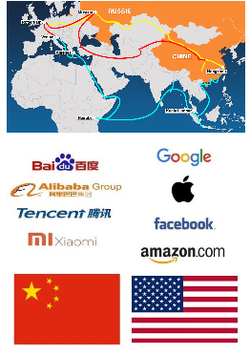
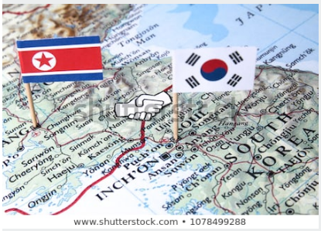
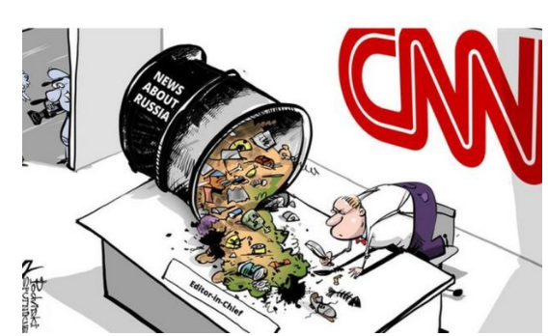
Contenu des enseignements
Le programme de première
- thème 1 : Comprendre un régime politique : la démocratie
- thème 2 : Analyser les dynamiques des puissances internationales
- thème 3 : Étudier les division politiques du monde : les frontières
- thème 4 : S’informer : un regard critique sur les sources et les modes de communications
- thème 5 : Analyser le relations entre État et religions
« Acquérir les clefs de compréhension du monde contemporain »

Slide 9
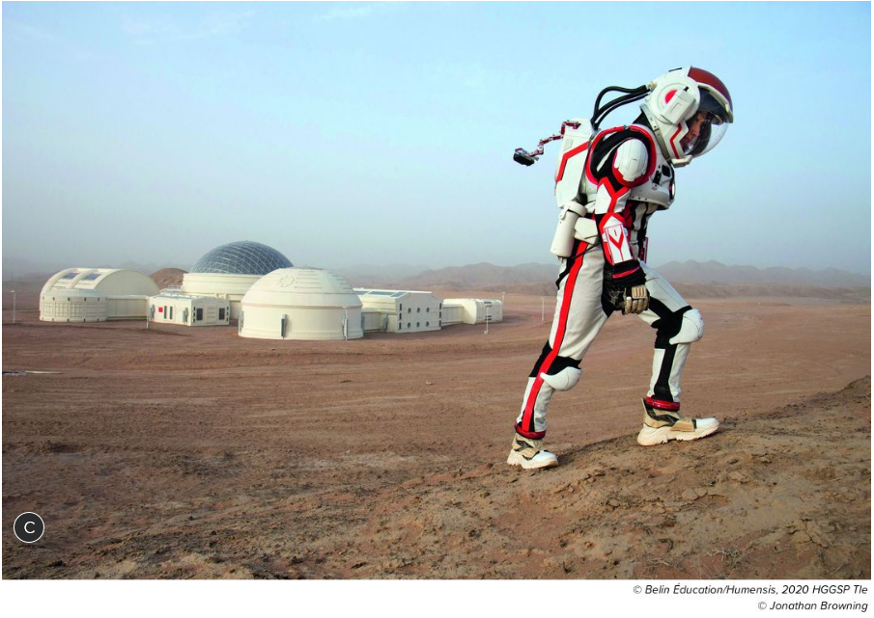
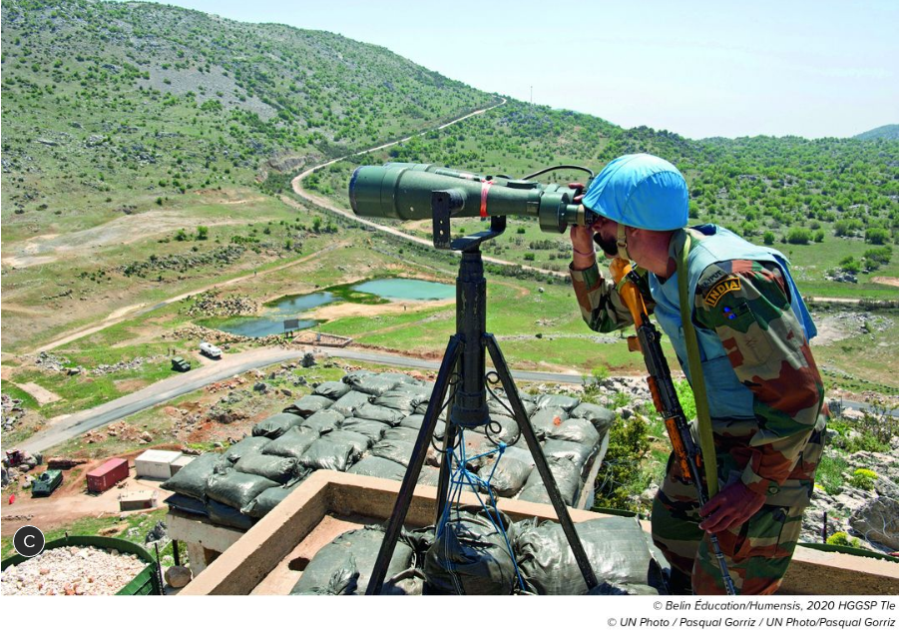
Le programme de terminale
- thème 1 : De nouveaux espaces de conquêtes
- thème 2 : Faire la guerre, faire la paix : formes de conflits et modes de résolution
- thème 3 : Histoire et mémoires
- thème 4 : Identifier, protéger et valoriser le patrimoine : enjeux géopolitiques
- thème 5 : L’environnement ; entre exploitation et protection : un enjeu planétaire
-thème 6 : L’enjeu de la connaissance
« Analyser les grands enjeux du monde contemporain »

